Slide 1

Федеральное агентство по образованию
Профессиональное училище-2
экзаменационная
работа
На тему:
Великая Отечественая Война
Выполнил: учащийся 2-го кр.18 гр. Пономарёв Артём
Проверила: преподаватель истории Панюшина Л.П.

Slide 2
Великая Отечественная война 1941-1945гг.
1.Начало Великой Отечественной войны.
2.Организация отпора врагу под Москвой и Сталинградом (22 июня 1941г.-18 ноября 1942г.)
3.Коренной перелом в войне(19 ноября1942г.-31 декабря 1943г.)
4.Освобождение территории СССР и европейских стран. Победа над нацизмом в Европе(январь 1944г.-май1945г.)

Slide 3
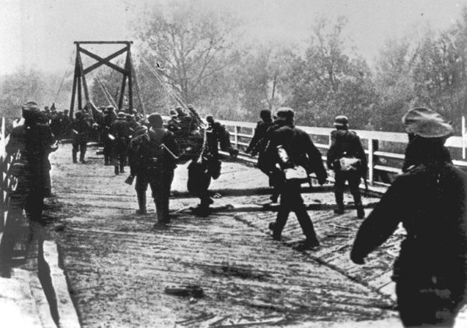
Начало войны. Организация отпора агрессору.
На рассвете 22июня 1941г. после артиллерийской и авиационной подготовки главные силы вермахта и войска сателлитов(около 19 дивизий) вторглись на территорию СССР.В тот же день Президиум Верховного Совета принял Указ о мобилизации. 23 июня была образована ставка Главного командования во главе с наркомом Обороны Маршалом Советского Союза С.К.Тимошенко.
24 июня 1941г. ЦК ВКП(б)и СНК СССР ,в связи с быстрым продвижением германских войск , приняли постановление о создании Совета по эвакуации под руководством Л.М.Кагановича, А.Н.Косыгина, Н.М. Шверника.
30 июня создается Государственный Комитет Обороны (ГКО) во главе с И.В.Сталиным, которому предавалась полнота власти в стране.
Notes:
е

Slide 4

Летне - осенняя кампания
1941 г.
Битва за Москву
Основные усилия немецко-фашистских войск осенью 1941г. Были направлены на захват советской столицы- 30 сентября началась Московская битва. Реализуя замысел плана «Тайфун», войска группы армий «Центр» в начале октября прорвали слабую оборону (И.С.Конев),Резервного(С.М.Буденный)и Брянского(А.И.Еременко) фронтов и окружили значительную часть их сил. С 20 октября Москва была объявлена на осадном положении.
Летне-осенняя кампания 1941г., продолжавшаяся 5,5 месяцев, была самой тяжелой за всю войну. Наша армия отошла на 850-1200 км в глубь страны. В руках агрессора оказались важнейшие экономические районы СССР. Но германский «блицкриг» был сорван. Враг был вынужден перейти к стратегической обороне по всему фронту. Советские войска добились этого ценой колоссальных людских жертв: безвозвратные и санитарные потери действующей армии составили до 5 млн. человек за вторую половину 1941 г. Немецкие войска потеряли 750 тыс.человек личного состава, 2400 танков и другой боевой техники, было уничтожено 25 немецких дивизий и 13 бригад.

Slide 5
Зимняя кампания
1941-1942гг.
На советско - германском фронте она началась с решения Ставки ВКГ, создавшей крупные резервы, о контрнаступлении на западном стратегическом направлении с целью ликвидации угрозы Москве. Против группы армий «Центр». Имевшей в своём составе свыше 1700 тыс. человек, была сосредоточена группировка советских войск около 1100 тыс. человек, имевшая перенос только в авиации.
5-6 декабря войска Калининского, Западного и правого крыла Юго-Западного фронтов развернули контрнаступление под Москвой, взяв стратегическую инициативу в свои руки. В ходе боёв враг был отброшен на 100-250 км на запад, освобождены 11 тыс. населенных пунктов, разгромлены 11 танковых, 4 моторизированных и 23 пехотные дивизии противника. Развивая успех, Ставка ВКГ в начале января 1942 г. Приняла решение о переходе советских войск в общее наступление по всему фронту. Главный удар планировалось нанести группе армии «Центр» путем уничтожения ее основных сил, но этот замысел выполнить не удалось прежде всего из-за распыления сил и средств по фронту огромной протяженности.
Notes:
Нужно дописать!!!!!!!!!!!!!!!!!!!!!!!!!!!!!!!!

Slide 6
Военные действия летом-осенью 1942 г
Руководство Германии к лету 1942 г.основные усилия сосредоточило на южном крыле советско-германского фронта , делая ставку на захват нефтяных районов Кавказа и плодородных областей Дона, Кубани, Нижнего Поволжья, что позволило бы также втянуть в войну против СССР Турцию и Япония.
Предпринимая меры для срыва планов противника, советское командование оснащало войска новыми видами вооружения, совершенствовало организационную структуру советских Вооруженных Сил, накапливало стратегические резервы. Но довести до конца перестройку советских войск не удалось. Верховный Главнокомандующий И.В. Сталин главной задачей советских войск на летне-осеннюю компанию ставил разгром вермахта и освобождение всей территории страны. Но недооценка противника и переоценка собственных сил обернулись для советских войск подлинной трагедией. В ходе наступления немецских войск в мае 1942 г. за 10 дней на керченском полуострове был разгромлен Крымский фронт.4 июля 1942 г наши войска оставили Севастополь. Немалую роль в этой трагедии сыграл представитель Ставки Л.З. Мехлис, дезорганизовавший управление войсками в Крыму. За это он был разжалован и смещен с поста заместителя наркома и руководителя полит органов армии.
В мае 1942 г. Войска потерпели жесткое поражение под Харьковым.
Notes:
Антигитлеровская коалиция!!!!!!!!!!!,????????????????????????????????????

Slide 7


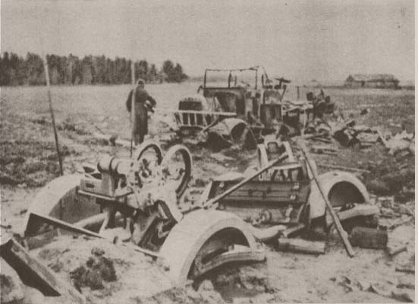
Главным итогом Московской битвы и последовавшего за ней общего контрнаступления советских войск была ликвидация угрозы столице и Северному Кавказу, укрепление обороны Ленинграда , освобождение свыше 60 советских городов , разгром до 50 дивизий противника.
Нацистское руководство оказалось перед неизбежной перспективой затяжной войны. Действие советских войск укрепили международный авторитет СССР . Однако окончательной цели разгрома основных сил врага достичь так и не удалось. Ставка ВГК переоценила наступательные возможности и силы советских Вооруженных Сил , неумение сконцентрировать силы на важнейших направлениях удара, недостатки материально-технического и боевого обеспечения наступления столь широкого масштаба также стали причинами наших неудач.

Slide 8

Безвозвратные потери составили свыше 170 тыс. человек. в итоге противник вновь овладел стратегической инициативу и развернул к концу июня общее наступление. В это же время, возможно, в связи с поражением на фронте, советским руководством было принято решение о широком развертывании партизанской борьбы на оккупированной врагом территории.
Под ударом вермахта войска Брянского, Юго-Заподного и Южного фронта,отпустив на 150 – 400 км, оставили восточные районы Домбасса и правый берег Дона. К середине июля немецкие войса вышли в большую излучину Дона, создав угрозу прорыва к Волге и на Кавказ.
17 июля начался оборонительный период Сталинградской битвы 1942-1943гг., продолжавшийся до 18 ноября. В этих условиях был издан приказ НКО №227 от 28 июля 1942г., предусматривавший самые суровые меры к «трусам и паникерам». Главным его требованиям было – «ни шагу назад!». В ходе тяжелых боев войска Сталинградского и Донского фронтов осенью 1942г., проявив стойкость и героизм, сорвали замысел врага овладеть Сталинградом с ходу.

Slide 9
Данный период Отечественной войны был тяжелом для страны и народа .Велики были жертвы и утраты. Войска агрессора к осени 1942г.оккупировали территорию, на которой проживало до войны около 12 % населения, производилось 1/3 валовой продукции, находилось более 45% посевных площадей. Поражение и огромные потери советских войск явились следствием просчетов политического и стратегического характера, ошибок в организации снабжения, вооружения и управления войсками. Но несмотря на это немецко-фашистские войска на советско-германском фронте понесли впервые за годы второй мировой войны крупнейшие поражения. Германия и ее союзники не достигли поставленных целей, и их политические и военные планы потерпели крах. Ценой огромных усилий советского народа на второй год войны было создано слаженное военное хозяйство, выпускающие больше военной техники и вооружения, чем Германия и оккупированные ею страны. Выросло боевое мастерство личного состава вооруженных сил, был приобретен опыт в организации обороны и наступления, боевого применения родов войск и видов Вооруженных Сил. Боевые и трудовые подвиги советских людей создали для коренного перелома в ходе войны с нацистской Германией.

Slide 10
Разгром немецко-фашистских войск под Сталинградом.
Коренной перелом в войне
19 ноября 1942г.-31 декабря 1943г.
В середине ноября 1942 г. Положение советских войск оставалось тяжёлым. На фронте протяженностью 6200 км советскими Вооруженными Силами противостояли 258 дивизий и 16 бригад фашистского блока в количестве свыше 6,2 млн. человек ( или 71 % всех сил противника ). Второй фронт в западной Европе не был ещё открыт западно-американскими союзниками. Это позволило фашистскому командованию усилить группировку войск против СССР на 80 дивизий советская действующая армия к этому времени насчитывала около 7 млн. человек, было создано некоторое превосходство над врагом в силах и в средствах. Ставка ВКГ в качестве главных целей этого периода войны определило захват стратегической инициативы и создание перелома в войне.

Slide 11
В течении зимы 1942/43г. Планировалось разгромить войска на южном крыле советско – германского фронта и одновременно значительно улучшить стратегическое положение под Москвой и Ленинградом.
19 ноября 1942 г., перейдя в наступление у стен Сталинграда, советские войска силами Юго-Заподного и Донского фронтов ударами с флангов окружили 22 дивизии и 160 отдельных частей вермахта (около 330 тыс. человек).В декабре войска Юго -Западного и левого крыла Воронежского фронтов нанесли поражение врагу на Среднем Доне, а Сталинградский фронт сорвал попытку деблокады окруженных войск. В финале битвы на Волге соединения Донского фронта к началу февраля 1943 г. Ликвидировали группировку фашистских войск, оказавшихся в кольце.
Были взяты в плен 91 тыс. человек, в том числе 2500 офицеров и 24 генералов во главе с командующим 6-й немецкой армией генерал -фельдмаршалом Ф. Паулюсом. За 6,5 месяцев Сталинградской битвы Германия и её союзники потеряли до 1,5 млн. человек, стратегическая инициатива окончательно перешла в руки советских Вооруженных сил, было положено начало коренному перелому в ходе второй мировой войны, укрепилась антигитлеровская коалиция.

Slide 12

На кавказском направлении советские войска, перейдя в наступление, продвинулись к лету 1943 г. На 500 -600 км, освободив большую часть этого региона. На северном участке советско-германского фронта в январе 1943 г. была прорвана блокада Ленинграда, а в центре после ряда тяжелых боев в январе-феврале 1943 г.были разгромлены острогожско -россошанская и воронежская группировки врага, образовался Курский выступ.

Slide 13
В ходе зимней кампании 1942/43г. Советская Армия продвинулась на 600-700 км на запад, освободив 480 кв.км территории, было разгромлено свыше 100 дивизий врага (40% всех его сил, находившихся на советско-германсом фронте). Для восполнения потерь командование вермахта перебросило на Восточный фронт свыше 34 дивизий. Облегчив тем самым действия англо-американских войск в Северной Африке и Италии.
Весной 1943 г. На советско-германском фронте наступила стратегическая пауза. Противоборствующие стороны готовились к проведению летне-осеней кампании. К июлю 1943 г. Советская действующая армия( по сравнению с апрелем 1943г. )увеличилась по количеству орудий и минометов на 23 тыс., танков и САУ – на 5 тыс., боевых самолетов- на 4,3 тыс.. В резерве Ставки формируются 8 общевойсковых, 3 танковые и 1 воздушная армия. В составе советских войск в рамках помощи интернациональной помощи образуется чехословацкий батальон, мае 1943 г. Создается 1-я польская дивизия им. Т.Костюшко, французская авиаэскадрилья ( затем – авиаполк) «Нормандия), румынские и югославские части.
Notes:
Результат зимней кампании. Вставить фото. на 14

Slide 14
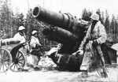
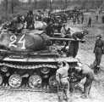
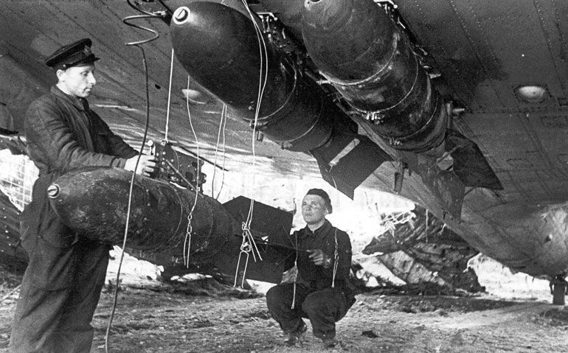
В 1943 г. Германия и её сателлиты провел тотальную мобилизацию, резко увеличили выпуск военной продукции, в том числе новых видов вооружения ( танки «Тигр» И САУ «Фердинанд»). К началу июля 1943 г. противник имел на советско-германском фронте свыше 5,3 млн. человек . Соотношение сил в пользу советских войск составило в личном составе – в 1,2 раза, по орудиям и минометам - в 1,9, в танках – в 1,7, по самолетам- в 3,4 раза.

Slide 15

курская битва
Командование вермахта планировало летом 1943 г. Провести крупную стратегическую наступательную операцию в районе Курского выступа ( операция « Цитадель»), разгромить здесь советские войска, а затем нанести удар в тыл Юго-Западного фронта(операция «Пантера») и в последующем, развивая успех, вновь создать угрозу Москве. Для этого в районе Курской дуги было сосредоточено до 50 дивизий, в том числе 19 танковых и моторизованных, и другие части- всего свыше 900 тыс. человек. Этой группировке противостояли войска Центрального, Воронежского фронтов, имевшие 1,3 млн. человек. В тылу советских войск находились крупные стратегические резервы, объединенные с 9 июля в Степной фронт.
Ставка ВКГ приняла план преднамеренной обороны на курском выступе с целью разгрома в первую очередь танковых группировок врага, а затем перехода в контрнаступления. Затем намечалось общее наступление на западном и юго – западном направлениях для нанесения поражения группе армий «Центр» и группе армий «Юг», планировалось освободить Левобережную Украину и Донбасс, форсировать Днепр и очистить от врага восточные районы Белоруссии, Таманский полуостров, захватить плацдарм в Крыму.
В период стратегической паузы на Кубани весной 1943 г. Шла битва в воздухе за стратегическое господство. Советские ВВС нанесли врагу значительный урон, уничтожив 1100 самолётов.
При подготовке Курской битвы советское командование создало глубоко эшелонированную оборону из восьми рубежей глубиной до 300 м.. В строительстве траншей и ходов сообщений бойцам Красной Армии помогали тысячи жителей Орловской, курской, Воронежской и Харьковской областей.

Slide 16
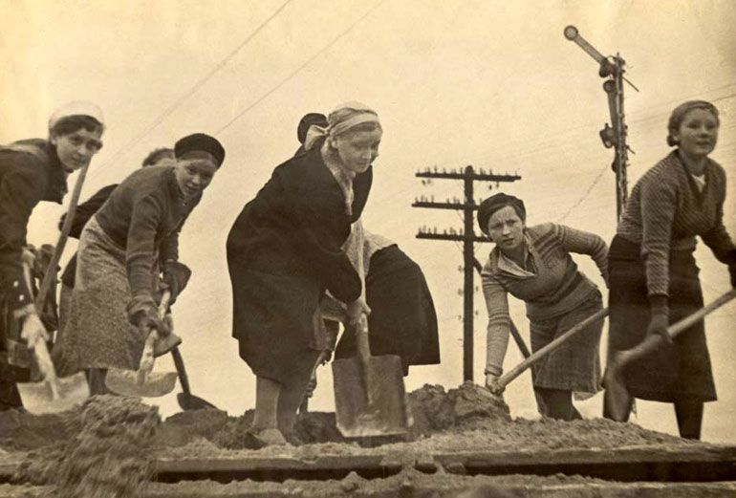
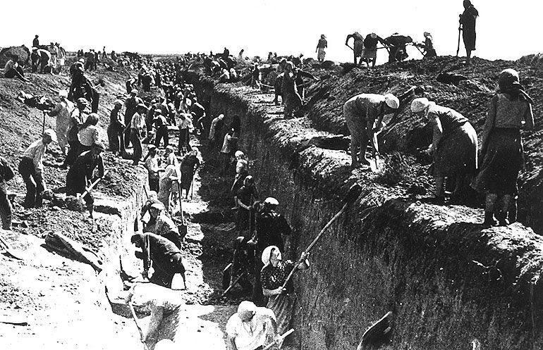

Slide 17
Фашистское наступление началось 5 июля 1943 г.. Советское командование, которому был известен этот срок, ещё до начала наступления провело мощную артиллерийскую подготовку, в результате которой враг понес потери уже на исходных позициях. Противник бросил в бой большое количество танков, пехоты, самолётов. Число вражеских танков на километр фронта достигало 100 машин. Начавшееся сражение приняло грандиозный размах.
Героизм был массовым. Только одна 3-я истребительная бригада за четыре дня боев отразила 20 атак и уничтожило 146 вражеских танков. Героически защищала свои боевые позиции у села Самодуровка батарея капитана Г.И. Игишева, на которую устремилось до 60 фашистских танков. Уничтожив 19 танков и 2 батальона пехоты , почти все батарейцы погибли, но не пропустили врага. Село, у которого проходил бой, носит имя Героя Советского Союза Игишева.
Notes:
Всавить фото

Slide 18
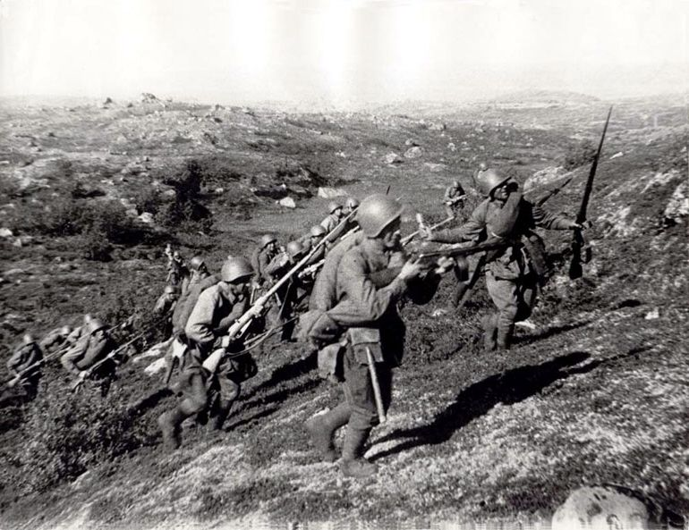
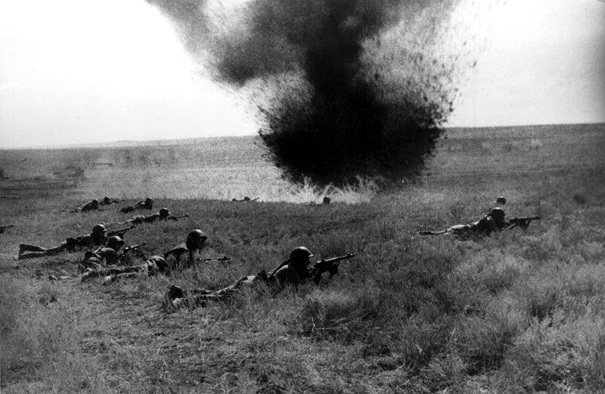


Slide 19
12 июля в районе Прохоровки произошло самое крупное в истории войн встречное танковое сражение ( с участием до 1200 танков с обеих сторон). Основная роль в нанесении контрудара по наступающему врагу принадлежала 5-й гвардейской танковой армии под командованием генерала П.А. Ротмистрова.
В тот же день наши войска перешли в контрнаступления на орловском, а 3 августа- на белгородско -харьковском направлениях. 5 августа 1943 г. советские войска освободили Орёл и Белгород. В честь этой победы в Москве в тот же день был произведен первый торжественный артиллерийский салют.
23 августа 1943 г. Харьков, за годы войны четырежды переходивший из рук в руки, окончательно был освобожден. Со взятием Харькова контрнаступление Красной армии, начавшееся в ходе Курской битвы, завершилось.
За 50 дней на «Огненной дуге» фашистские войска потеряли более полумиллиона солдат и офицеров, огромный урон понесли танковые войска и военно-воздушные силы.
Победа под Курском стала развитием коренного перелома в войне, ознаменовала окончательный крах наступательной стратегии вермахта. Советские Вооруженные Силы удерживали стратегическую инициативу в своих руках до конца войны.
В международном отношении советских войск подготовила условия для успешного хода боевых действий союзников по антигитлеровской коалици в Италии и вывода этой страны из войны.

Slide 20




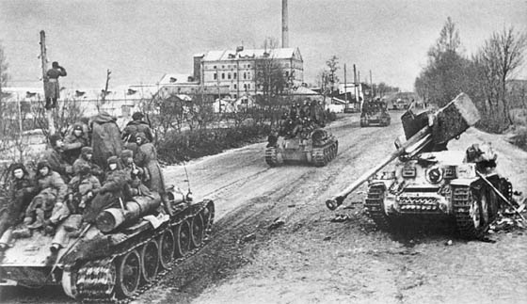

Slide 21
Завершение коренного перелома
Победа под Курском создала благоприятные условия для наступления на Украине. В конце августа 1943 г. Советские войска устремились к Днепру.
Используя эту водную преграду, гитлеровцы пытались остановить наступления Красной Армии, нанести ей серьёзный урон в людях и технике.
В 20-х числах сентября, освободив Левобережную Украину и Донбасс, советские войска вышли к Днепру и с ходу начали форсирование реки одновременно на многих участках. Передовые части на подручных средствах- рыбачьих лодках, плотах, досках, пустых бочках и т.п.- преодолевали эту мощную водную преграду и создавали необходимые плацдармы. Развивая наступление Красная Армия освободила крупные промышленные города юга страны – Запорожье и Днепропетровск. Выход к нижнему течению Днепра позволил нашим войскам блокировать противника в Крыму.
Это был выдающийся подвиг. Около 2500 солдат и офицеров за успешное форсирование Днепра были удостоены звания Героя Советского Союза.
В течении октября советские войска вели ожесточенные бои за удержание и расширение плацдармов на западном берегу Днепра.

Slide 22
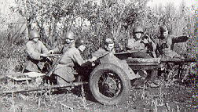
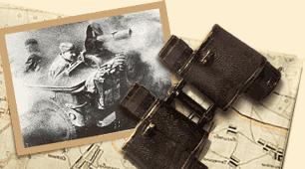
Особенно упорные бои развернулись на подступах к Киеву.
В ночь на 6 ноября 1943 г. войска 1-го Украинского фронта (командующий – генерал армии Н. Ф. Ватутин ) вступили в Киев.
Победы, одержанные в ходе летне-осенней кампании 1943 г., создали условия для новых широких наступательных операций 1944 г.

Slide 23

Массовое партизанское движение
Большую помощь Красной Армии в осуществлении коренного перелома в войне оказали советские партизаны. С целью руководства боевой деятельностью партизан в мае 1942г. при Ставке Верховного Главнокомандования создан Центральный штаб партизанского движения во главе с П.К. Пономаренко. Вслед за ним формировались республиканские и областные штабы партизанского движения. Их организация и деятельность позволили улучшить связь с партизанскими отрядами, снабжать их вооружением, боеприпасами и взрывчаткой, доставлять продовольствие и медикаменты, наладить вывоз раненных. Для связи с партизанами выделялись специальные авиационные подразделения.
1943 г. Был временем дальнейшего развития массового партизанского движения и усиления деятельности подполья. Координация взаимодействия партизанских отрядов, их тесная связь с боевыми операциями красной Армии являлись характерными особенностями всенародной борьбы в тылу врага.
Большую помощь партизаны оказали частям Красной Армии в период подготовки и в ходе Курской битвы. Они нарушили работу тыла врага, вели непрерывную разведку, затрудняли переброску войск, активными боевыми действиями отвлекали на себя резервы противника. Так, 1-я Курская партизанская бригада взорвала несколько железнодорожных мостов и на 18 суток прервала движение поездов. Партизаны внесли значительный вклад в победу советских войск под Орлом и Харьковом.

Slide 24

Особенно следует отметить партизанские операции под условными названиями «Рельсовая война» и «Концерт», проведенные в августе – октябре 1943 г.. В ходе первой операции, в которой действовало около 170 партизанских формирований численностью 100 тыс. человек, осуществлено крушение многих эшелонов, разрушены мосты и станционные сооружения. Операция «Концерт» была ещё более эффективной: пропускная способность железных дорог снизилась на 35-40%, что значительно затруднило перегруппировку гитлеровских войск и оказало большую помощь наступающей Красной Армии.
Партизанская война ослабляла фашистскую военную машину, содействовала изгнанию захватчиков с советской земли.
Достигнутый СССР коренной перелом в экономическом единоборстве с врагом стал материальной основой перелома и в ходе вооруженной борьбы. Советское военное искусство в 1943 г. получило дальнейшее качественное развитие.

Slide 25

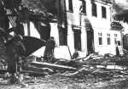
Освобождение территории СССР и европейских стран.
Победа над нацизмом в Европе (январь 1944 г.- май 1945 г.)
Советские солдаты в пригороде Берлина
Освобождение пленных из концлагерей
Разрушенные города в Европе

Slide 26
Важнейшие военно – политические события этого периода определялись все возрастающей мощью военно-экономического потенциала антигитлеровской коалиции, решительными победаносными действиями советских ВС и активизацией борьбы англо-американских союзных войск в Европе и Азиатско-Тихоокеанском регионе, завершившихся полным разгромом нацизма.
К началу 1944г. Положение Германии резко ухудшилось, истощались её материальные и людские резервы. Однако враг был ешё силен. ВС Германии и ее союзников на советско-германском фронте состовляли около 5 млн человек (236 дивизий и 18 бригад ), 5,4 тыс. танков и штурмовых орудий, до 55 тыс. орудий и миномётов, более 3 тыс. самолетов. Командование вермахта перешло к жесткой позиционной обороне. В действущей армии СССР к 1944г. Находилось свыше 6,3 млн человек, имелосьсвыше 5 тыс. танков и САУ , свыше 95 тыс. орудий и минометов, 10 тыс. самолётов. Производство военной техники в СССР в 1944г. Достигло своего апогея. Советские военные заводы производили танков в 7-8 раз , орудий в 6 раз, миномётов почти в 8 раз , самолетов в 4 раза больше, чем перед войной.
Зимне - весенняя кампания 1944г.

Slide 27
Верховное главнокомандование поставило перед Красной Армией задачу очистить советскую землю от врага приступить к освобождению европейских стран от оккупантов и закончить войну полным разгромом агрессора на его территории. Главным содержанием зимне-весенней кампании 1944г. Было осуществление последовательных стратегических операций советских войск в составе четырех Украинских фронтов на Правобережной Украине в полосе протяженностью до 1400 км, в ходе которых были разгромлены основные силы групп немецко-фашистских армий «Юг» и «А» и открыт выход на государственную границу, в предгорье Карпат и на территорию Румынии. Одновременно войска Ленинградского ( генерал Л.А.Говоров), Волховского (генерал К.А.Мерецков) и 2-го Прибалтийского фронтов нанесли поражение группе армий «Север», освободив Ленинградскую и часть Калининской области. Весной 1944г. Был очищен от врага Крым. В результате четырёхмесячной кампании советские Вооруженные Силы освободили 329 тыс.кв.км советской территории, разгромили свыше 170 дивизий противника численностью до 1 млн. человек.

Slide 28
В этих благоприятных условиях западные союзники после двухлетней подготовки открыли второй фронт в Европе на севере Франции.
6 июня 1944 г. объединенные англо-американские силы (генерал Д. Эйзенхауэр), насчитавшие свыше 2,8 млн. человек, до 11 тыс. боевых самолётов, свыше 12 тыс. боевых и 41 тыс. транспортных судов, переправившись через пролив Ла-Манш и Па-де-Кале, начали крупнейшую за годы войны десантную Нормандскую операцию («Оверлорд») и в августе вступили в Париж.

Slide 29
Военные действия летом-осенью 1944 г.
Продолжая развивать стратегическую инициативу, советские войска летом 1944г. Развернули мощное наступление в Карелии (10 июня- 9 августа), Белоруссии (23 июня-29 августа), на Западной Украине(13 июля-29 августа) и в Молдавии(20-29 августа). В результате продвижения советских войск на севере 19 сентября Финляндия, подписав перемирие с СССР, вышла из войны, а 4 марта 1945 г. объявила войну Германии. В ходе Белорусской операции (кодовое название «Багратион») была разгромлена группа армий «Центр», ликвидирован Белорусский выступ, войска пяти советских фронтов освободили Белоруссию, Латвию, часть Литвы, восточную часть Польши и вышли к Восточной Пруссии. В итоге Львовско-Сандомирской операции были освобождены западные области Украины и юго-восточные районы Польши, а в ходе Ясско- Кишиневской операции были уничтожены 22 немецко-фашистские дивизии и румынские войска, находившиеся на фронте. Это вынудило Румынию выйти из войны на стороне Германии и после антифашистского восстания румынского народа 24 августа объявить ей войну.
Победы советских войск на южном направлении осенью 1944г. помогли болгарскому ,венгерскому, югославскому и чехословацкому народам в их освобождении от фашизма. 9 сентября 1944г. к власти в Болгарии пришло правительство Отечественного фронта, объявившее войну Германии. В сентябре-октябре советские войска освободили часть Чехословакии и оказали поддержку Словацкому национальному восстанию. В дальнейшем Советская Армия вместе с войсками Румынии, Болгарии и Югославии продолжила наступление Продолжая развивать стратегическую инициативу, советские войска летом 1944г. развернули мощное наступление в Карелии (10 июня – 9 августа), Белоруссии ( 23 июня – 29 августа),на Западной Украине (13 июля – 29 августа ), и в Молдавии ( 20 – 29 августа ). В результате продвижения советских войск на севере 19 сентября Финляндия, подписав перемирие с СССР, вышла из войны , а 4 марта 1945г.обьявила войну Германии. В ходе Белоруской операции ( кодовое название ,,Багратион,,) была разгромлена группа армий ,,Центр с целью освобождения Венгрии и Югославии.

Slide 30
В сентябре-ноябре войска трех Прибалтийских и Ленинградского фронтов очистили от фашистов почти всю территорию Прибалтики, разгромив 26 и уничтожив 3 вражеские дивизии, а также блокировав в Курляндии около 38 дивизий противника. В это же время с 7 по 29 октября войска Карельского фронта во взаимодействии с силами Северного флота освободили от оккупантов Заполярье и северные районы Норвегии . Таким образом, за лето и осень 1944г. на советско-германском фронте противник потерял 1,6 млн. солдат и офицеров, было разгромлено 20 его дивизий и 22 бригады. Фронт вплотную приблизился к границам нацисткой Германии, а в Восточной Пруссии перешагнул их. Враг оказался в полной политической изоляции, а с открытием второго фронта в Европе зажатая в тисках Германия не могла больше перебрасывать свои силы с Запада на Восток и была вынуждена провести новую тотальную мобилизацию.
Notes:
фото

Slide 31
Освободительный поход Красной Армии.
Освободительный поход Красной Армии в страны Восточной Европы развернувшийся в 1944г. ,не мог не вызвать обострения геополитических противоречий между СССР и его западными противниками. По признанию бывшего руководителя югославских коммунистов М. Джиласа, Сталин в одной из бесед в это время откровенно заявил ,,, Каждый навязывает свою собственную общественную систему там, куда может прийти его армия,,,. И если американская администрация с пониманием относилась к стремлениям СССР ,, установить позитивную сферу влияния над своими западными соседями,, а также сформировать в восточноевропейских странах ,, дружественные правительства ,, , то британский премьер У. Черчилль был крайне обеспокоен усилением советского влияния в этом регионе. Для преодоления возникших политических разногласий по проблемам послевоенного урегулирования осенью 1944г. планировалось даже провести новую конференцию ,, большой тройки ,, . Однако достичь согласия по этому вопросу не удалось . Были проведены сначала двусторонние англо-американские переговоры в Квебеке (11—19 сентября 1944г.), где Черчилль попытался заручиться поддержкой США в решении проблем послевоенного устройства мира, а также внести коррективы в военную стратегию союзников на завершающем этапе войны, дабы в перспективе столкнуть интересы США СССР во имя выгод Великобритании. Затем британский премьер предпринял поездку в Москву (9—18 октября 1944г.), где провел переговоры со Сталиным. В ходе своего визита Черчилль предложил заключить англо-советское соглашение о взаимном разделе сфер влияния в странах Юго-Восточной Европы ,что нашло поддержку у Сталина. Однако , несмотря на достигнутый компромисс, подписать этот документ так и не удалось, поскольку американский посол в Москве А,Гарриман выступил против заключения подобного соглашения. Вместе с тем «джентльменская» секретная сделка Сталина и Черчилля о разделе сфер влияния на Балканах сыграла важную роль, о чем свидетельствовал дальнейший ход событий в этом регионе.

Slide 32
Разгром фашисткой Германии
К началу 1945г. На советско-германском фронте противник имел 185 дивизий и 21 бригаду в количестве 3,7 млн человек. Благодаря титаническим усилиям всего народа техническая оснащенность и вооружение армии и флота СССР к началу 1945г. достигли наивысшего уровня.
В ходе зимней кампании 1945г. получила развитие дальнейшая координация военных действий вооруженных сил союзников по антигитлеровской коалиции. Так, после контрнаступления немецко—фашистских войск в Арденнах англо-американкие войска оказались в тяжелом положении. Тогда по просьбе У.Чечилля советские армии в середине января 1945г.по договорённости с англо-американским командованием ранее запланированного наступление срока перешли в наступление от балтики до Карпат, оказав, такм образом, западным союзникам эффективную помощь.
Активизация вооруженной борьбы на Востоке позволила англо-американскому командованию в междуречье Мааса и Рейна и , накопив силы ,24 марта форсировать Рейн. Союзные сухопутные силы в Западной Европе насчитывали к этому времени 81 дивизию объединенных в две основеые группировки войск (три группы армий). Им противостояли 58 дивизий и три бригады вермахта. (в то же время на советско-германском фронте находилось 175 немецких дивизий и 15 бригад.)
В начале апреля войска западных союзников успешно окружили, а затем пленили около 19 дивизий противника в районе Рура. После это операции сопротивление нацистов на Западном фронте практически было сломлено. Используя благоприятные условия, англо-американско-французские войска развили наступление в центре Германии и к середине апреля вышли на рубеж р. Эльба, где в районе г. Торгау

Slide 33
19 дивизий противника в районе Рура. После это операции сопротивление нацистов на Западном фронте практически было сломлено. Используя благоприятные условия, англо-американско -французские войска развили наступление в центре Германии и к середине апреля вышли на рубеж р. Эльба, где в районе г. Торгау 25 апреля 1945 г. Состоялась историческая встреча советских и американских воинов. В дальнейшем западные союзники наступали на севере- к Любеку и Висмару, блокировав Данию, а на юге – оккупировали южные земли Германии, вступили в Верхнюю Австрию, взяли чехословацкие города Карловы Вары и Пльзень.
2 мая 1945 г. Капитулировали войска германской группы армий «Ц» в Италии, через день (4мая) был подписан акт о сдаче немецких вооруженных сил в Голландии, Северо-Западной Германии и Дании.
В январе – начале апреля 1945 г. В результате мощного стратегического наступления на всем советско – германском фронте силами десяти фронтов советская действующая армия нанесла решительное поражение основным силам противника. В ходе Восточно-Прусской, Висло-Одерской, Западно-Карпатской и завершения Будапештской операций советские войска создали условия для дальнейших ударов в Померании и Силезии, а затем для наступления на Берлин. Были освобождены почти вся Польша и Чехословакия, вся территория Венгрии. Попытки нового германского правительства , которое 1 мая 1945 г. После самоубийства А.Гитлера возглавил гросс-адмирал К.Дениц, добиться сепаратного мира с США и Великобританией (подписание предварительного протокола о капитуляции состоялось в Реймсе 7 мая 1945 г.) потерпели неудачу. Решающие победы Красной Армии в Европе оказали определяющие влияние на успех Крымской ( Ялтинской) конференции руководителей СССР, Соединенных Штатов и Великобритании (с 4 по 11 февраля 1945 г.), на которой были согласованы проблемы завершения разгрома Германии и её послевоенного урегулирования. СССР подтвердил свои обязательства о вступлении в войну с Японией через 2-3 месяца после окончания войны в Европе.

Slide 34
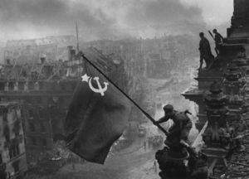
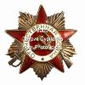
В ходе Берлинской операции (16 апреля – 8 мая 1945 г.) войска 1-го (командующий – маршал Г.К.Жуков) и 2-го (командующий – К.К.Рокоссовский) Белорусских и 1-го Украинского (командующий- маршал И.С.Конев ) фронтов при поддержке двух армий Войска Польского, разгромив 93 дивизии противника, взяли в плен около 480 тыс. человек, огромное количество трофейной военной техники и вооружения.
8 мая 1945 г. в пригороде Берлина Карлсхоте был подписан Акт о безоговорочной капитуляции вооруженных сил фашистской Германии. Победоносный исход Берлинской операции создал благоприятные условия последней крупной группировки врага на территории Чехословакии и оказания помощи восставшему населению Праги.
День освобождения города – 9 мая стал Днем Победы советского народа над фашизмом. Состоявшаяся в пригороде Берлина Потсдаме третья конференция глав правительств СССР, США и Великобритании(17 июля – 2 августа 1945 г.) приняла важные решения по послевоенному устройству мира в Европе, германской проблеме и другим вопросам.
Notes:
Можно подробнее!!!!!!!!!!!!!!!!!!!!
Разгром Японии??????????????????????

Slide 35

Мы можем гордиться тем, что и Иркутская область внесла свой заметный вклад в становление и развитие командных кадров наших Вооруженных Сил. Одним из таких примеров был дважды герой генерал армии А. П. Белобородов.
А.П. Белобородов родился 31 января 1903 года в небольшой деревне под Иркутском Акинино-Баклаши в семье крестьянина-бедняка. До весны 1920 г. Служил в рядах Крсаной Армии. В 1936 г. Оканчивает академию им. Фрунзе. Накануне ВОВ ему присваивают воинское звание-полковник и он назначается командиром 78-й стрелковой дивизии в Хабаровске.
В разгар напряженных боев с немецко-фашистскими захватчиками Белобородов по приказу Ставки Верховного Главнокомандования выезжает на фронт. С ноября 1941 г. Дивизия участвует в упорных оборонительных боях на Истринском направлении в составе 16-й армии К.К. Рокоссовского. Оборонительные действия дивизии Белобородова были смелыми, удары по наступающему врагу ожесточенными.
с 1 ноября по декабря дивизия полковника Белобородова отразила многочисленные атаки 4-х фашистских дивизий в том числе СС «Империя», стремившихся прорвать фронт на стыке 5-й и 16-й армии. Измотав противника, 6 декабря дивизия вместе с другими частями армии перешла в наступление, отбросила врага на 80 км на запад, освободила город Истра и много других населенных пунктов.

Slide 36
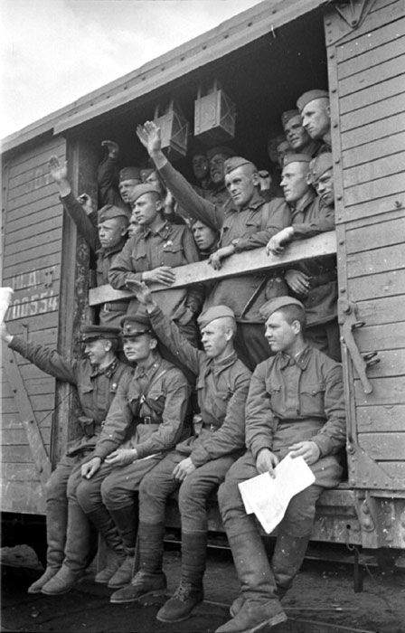
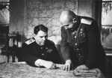
Летом 1942 г. Дивизия Белобородова в составе 38-й армии генерала К.С.Масколенко участвует в тяжелых оборонительных боях на юго-западном направлении у населенного пункта Гусинка станции Двуречная гвардейцы генерала Белобородова показали непоколебимую стойкость и отвагу. Закаленные в боях под Москвой, они не уступали врагу ни одног метра советской земли без жестокого кровопролитного боя.
Ставка Верховного главнокомандования назначает Белобородова командиром –го гвардейского корпуса. Это назначение было признанием военных и организаторских способностей талантливого командира. Армия генерала- полковника (с 9 мая 1945 г.) одержала множество побед, первыми вступили на улицы Кенигсберга, освободили 11 крупных городов Белоруссии, Литвы и Латвии, свыше 400 населенных пунктов пройдя с боями боле 500 км. Войска армии уничтожили 37300 немецких солдат и офицеров, 12800 взяли в плен. Шесть раз упоминалась армия Белобородова в приказах Верховного Главнокомандующего, шесть раз Москва салютовала ее вонам, одержавшим победы. Она захватила богатые трофеи. В этих боях воины армии проявили образцы мужества и героизма, 51-му воину было присвоено звание Героя Советского Союза.
Жизнь и деятельность генерала-иркутянина это достойный пример для подражания. Своей бескорыстной, самоотверженной службе народу, Родине он снискал благодарность, почет и уважение потомков.

Slide 37
Литература:
1.М.Н. Зуев «История России»
2.В.П. Дмитриенко «История Отечества ХХ век»
3.А.М. Самсонов «Вторая мировая война»
4.И.И. Кузнецов «Генералы земли Иркутской»
5.www.exploer.ru
6.www.5 ballov.ru .

